Slide 1
Sheet10 用户多维洞察（新版）
YTD2026P2 vs YTD2025P2 | 资源匹配度与价值产出效率

Slide 2
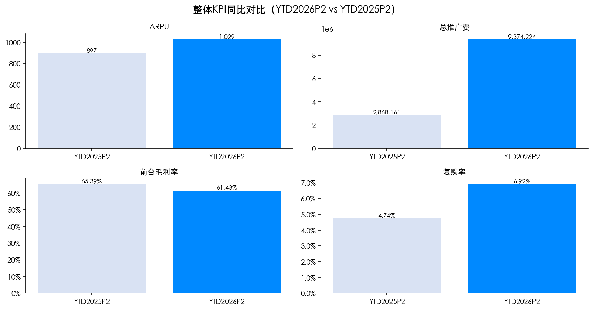
P2 整体 KPI YoY 对比
口径：总推广费=广告费+GTM推广费，不含折扣额

Slide 3
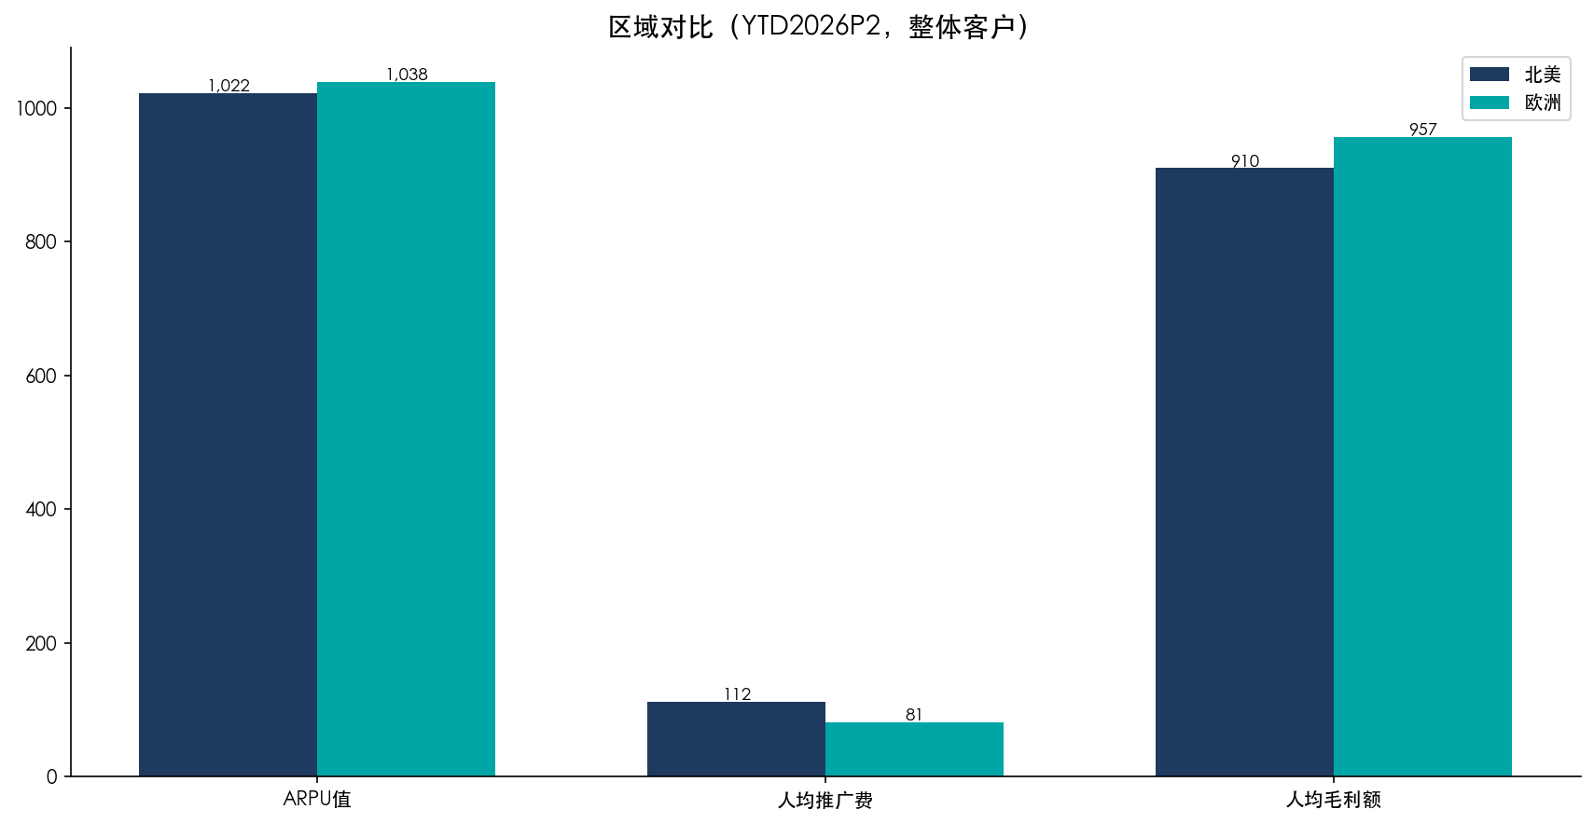
P3 区域对比（北美 vs 欧洲）

Slide 4
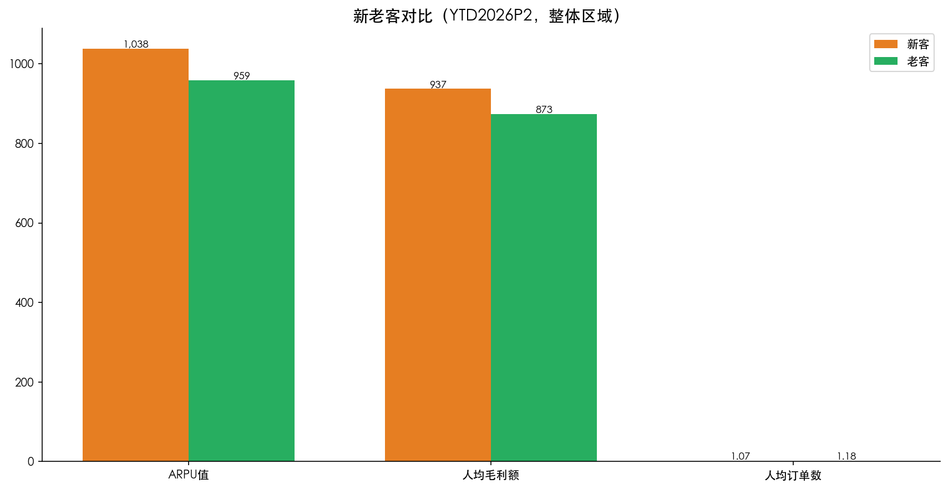
P4 新老客对比（整体区域）

Slide 5
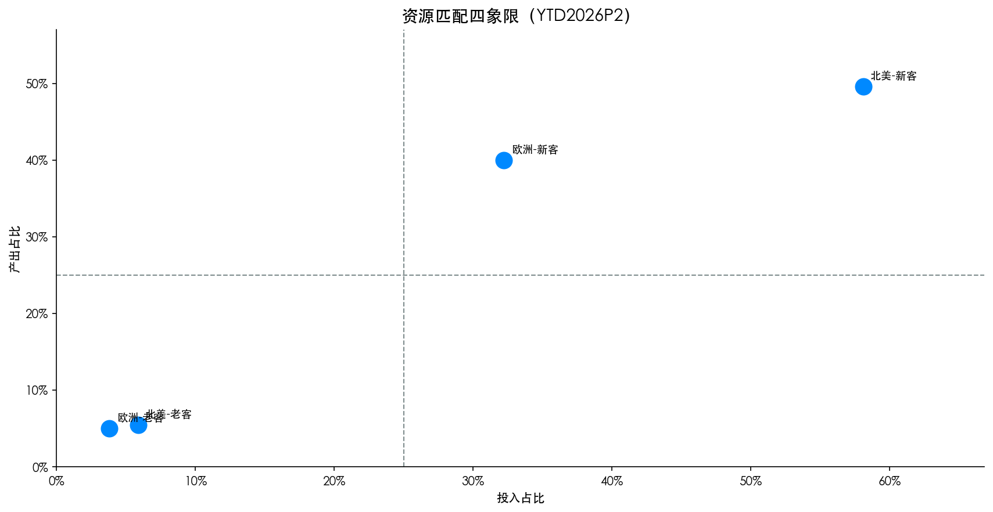
P5 资源匹配四象限

Slide 6
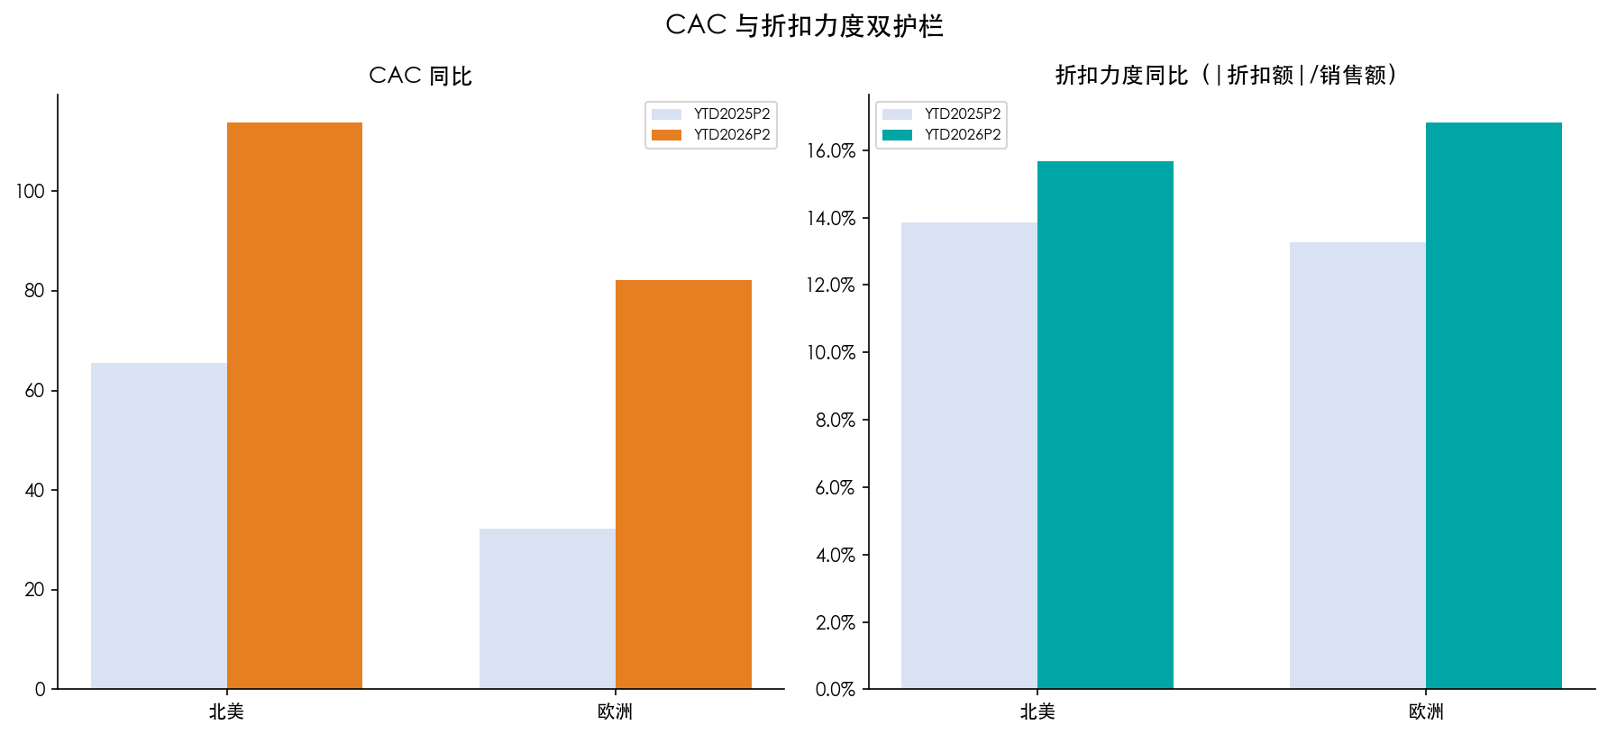
P6 CAC 同比 + 折扣力度同比

Slide 7
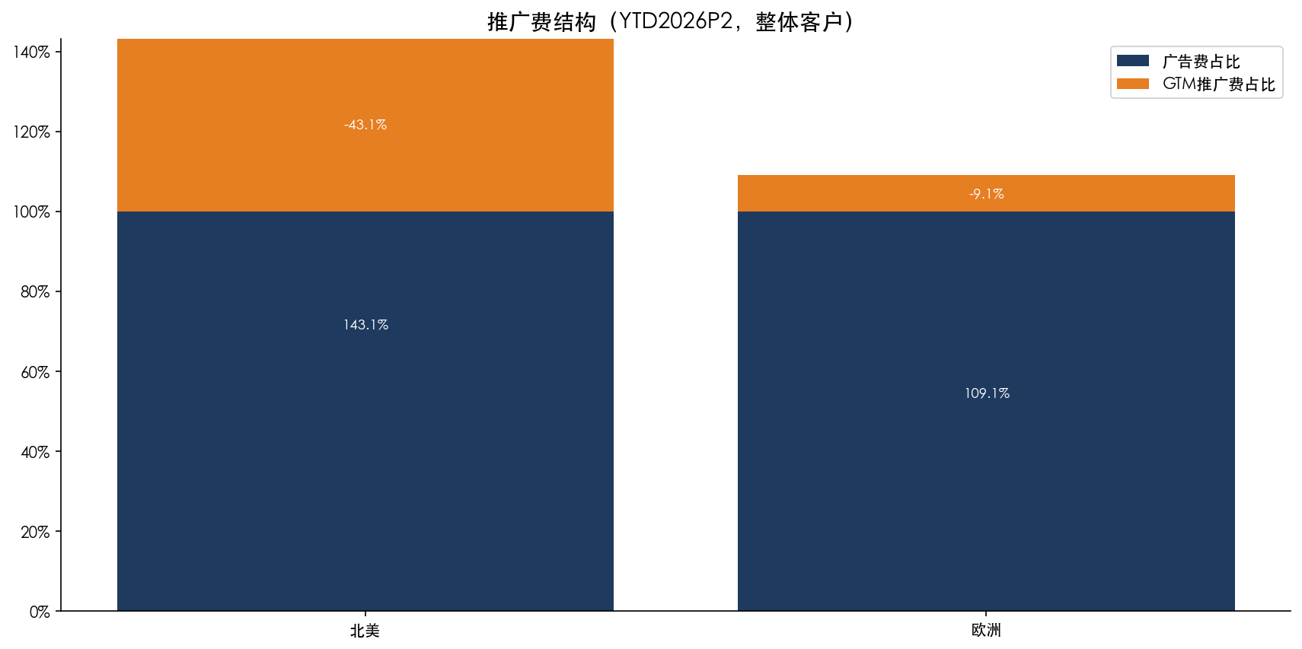
P7 推广费结构（广告 vs GTM）

Slide 8
P8 关键发现与行动建议
1) 整体ARPU同比：14.64%（897.30 -> 1028.70）
2) 整体总推广费同比：226.84%（2868161 -> 9374224）
3) 最优效率维度：欧洲-老客，每元推广费产出毛利额 12.44
4) 最需优化维度：北美-新客，资源匹配差 -8.53pp
5) 建议：放大高效率维度预算，压缩负匹配维度投放，联动CAC与折扣力度双护栏治理。

